Slide 1

















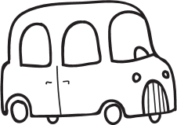
折纸仿真引擎
中期答辩
罗宇辰 516030910101
陈志扬 516030910347
陈 诺 516030910199

Slide 2






目录
项目简介
Ｔｈｅ Ｐａｒｔ Ｏｎｅ
已完成工作
Ｔｈｅ Ｐａｒｔ Ｔｗｏ
VR部分设计
Ｔｈｅ Ｐａｒｔ Ｔｈｒｅｅ
后续安排
Ｔｈｅ Ｐａｒｔ Ｆｏｕｒ

Slide 3

Ｔｈｅ Ｐａｒｔ Ｏｎｅ
项目简介

Slide 4
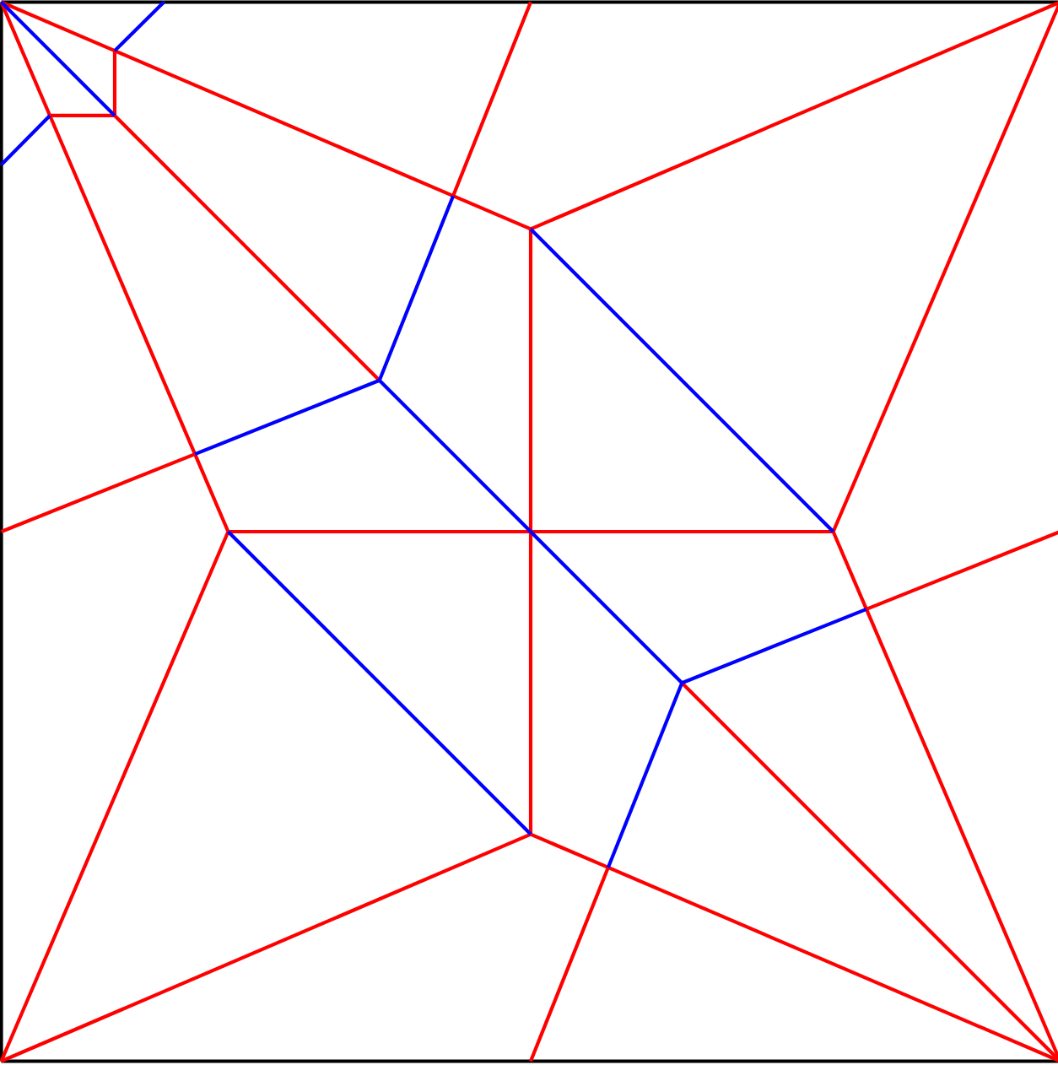
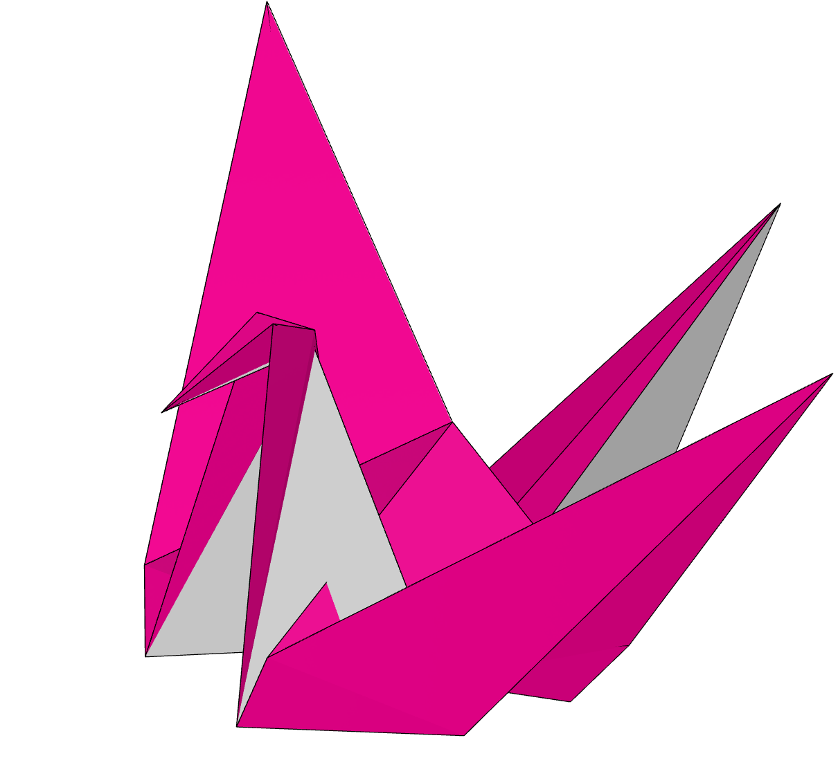
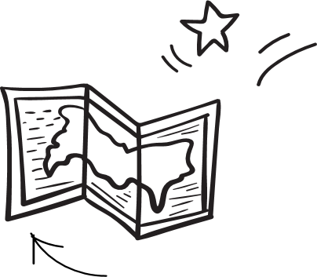

项目简介
Ｔｈｅ Ｐａｒｔ Ｏｎｅ
纸张的物理建模
VR交互
材质
折痕
折痕端点
更直观的方式来编辑折痕Pattern
强化几何约束

Slide 5
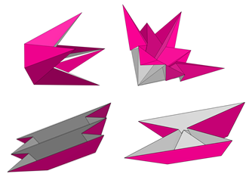
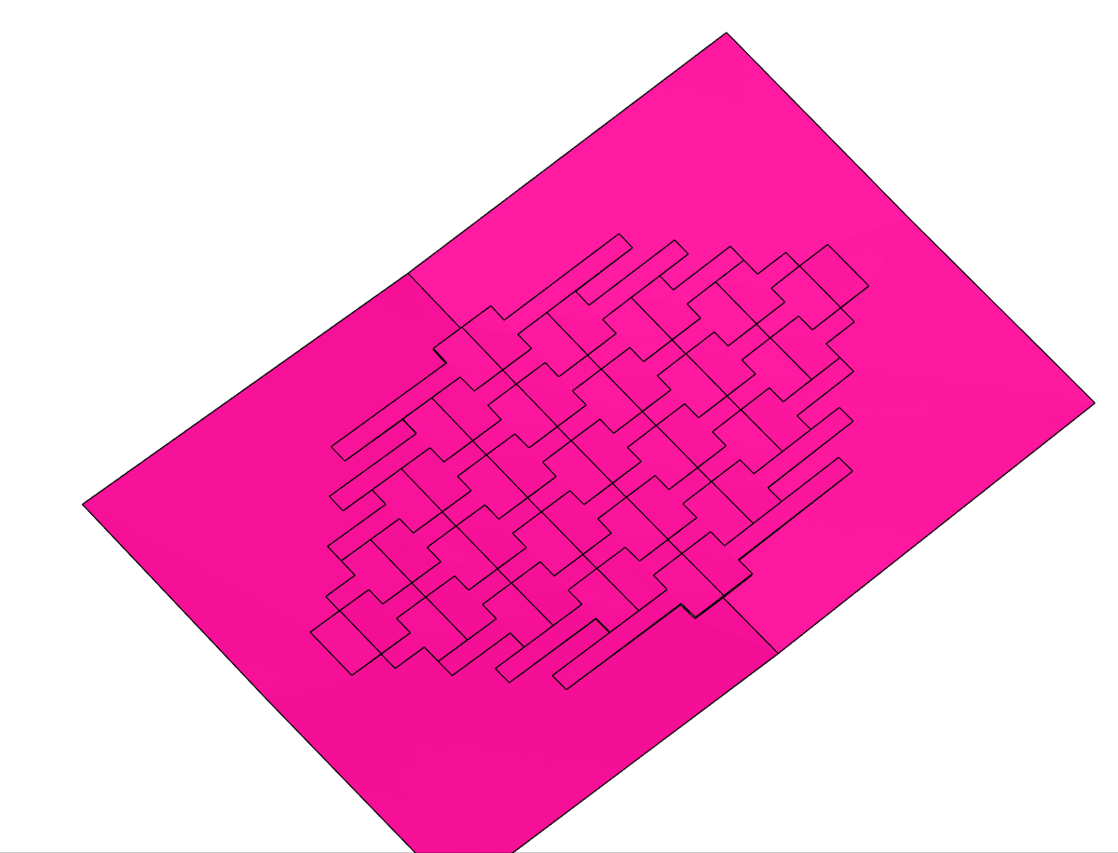
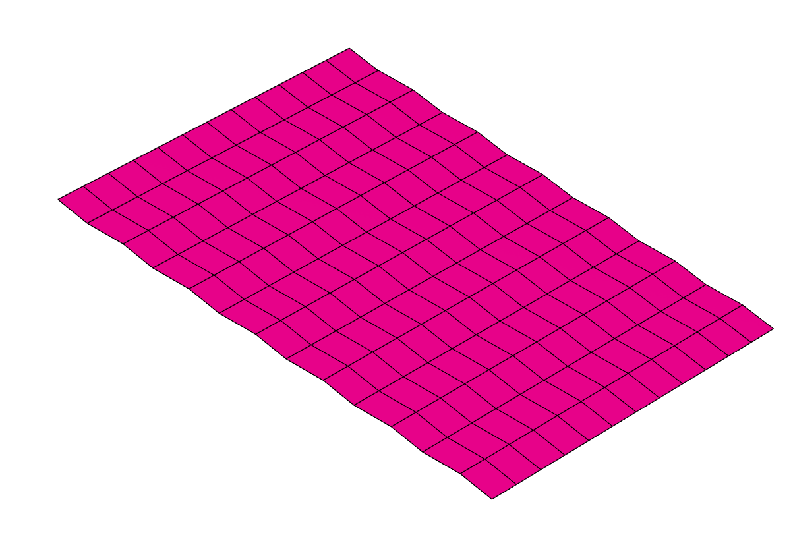
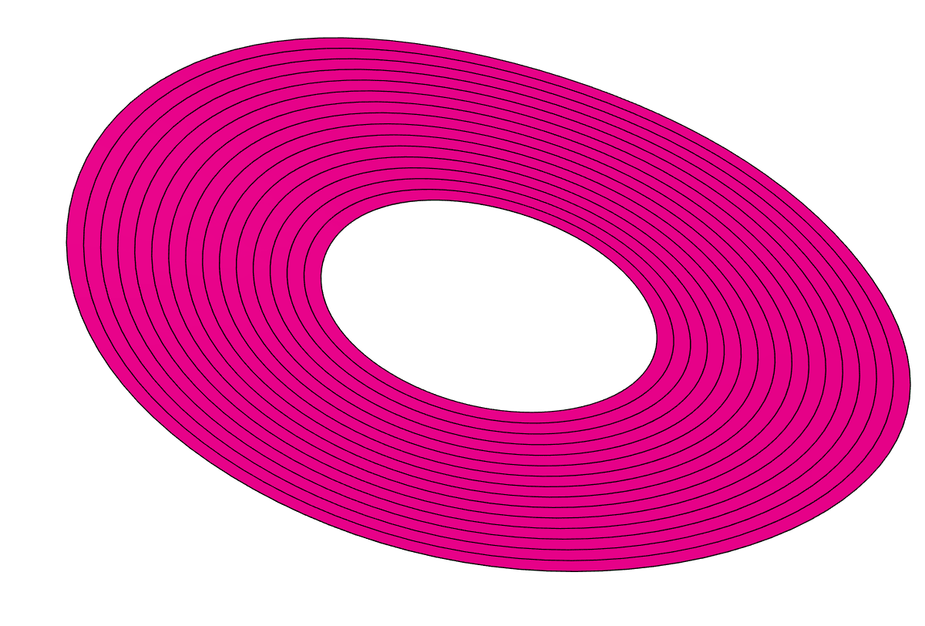
期望完成的效果
Ｔｈｅ Ｐａｒｔ Ｏｎｅ
基础折纸模型
剪切折纸模型
密铺折纸模型
有弧度的折纸模型

Slide 6
Ｔｈｅ Ｐａｒｔ Ｔｗｏ
已完成工作

Slide 7
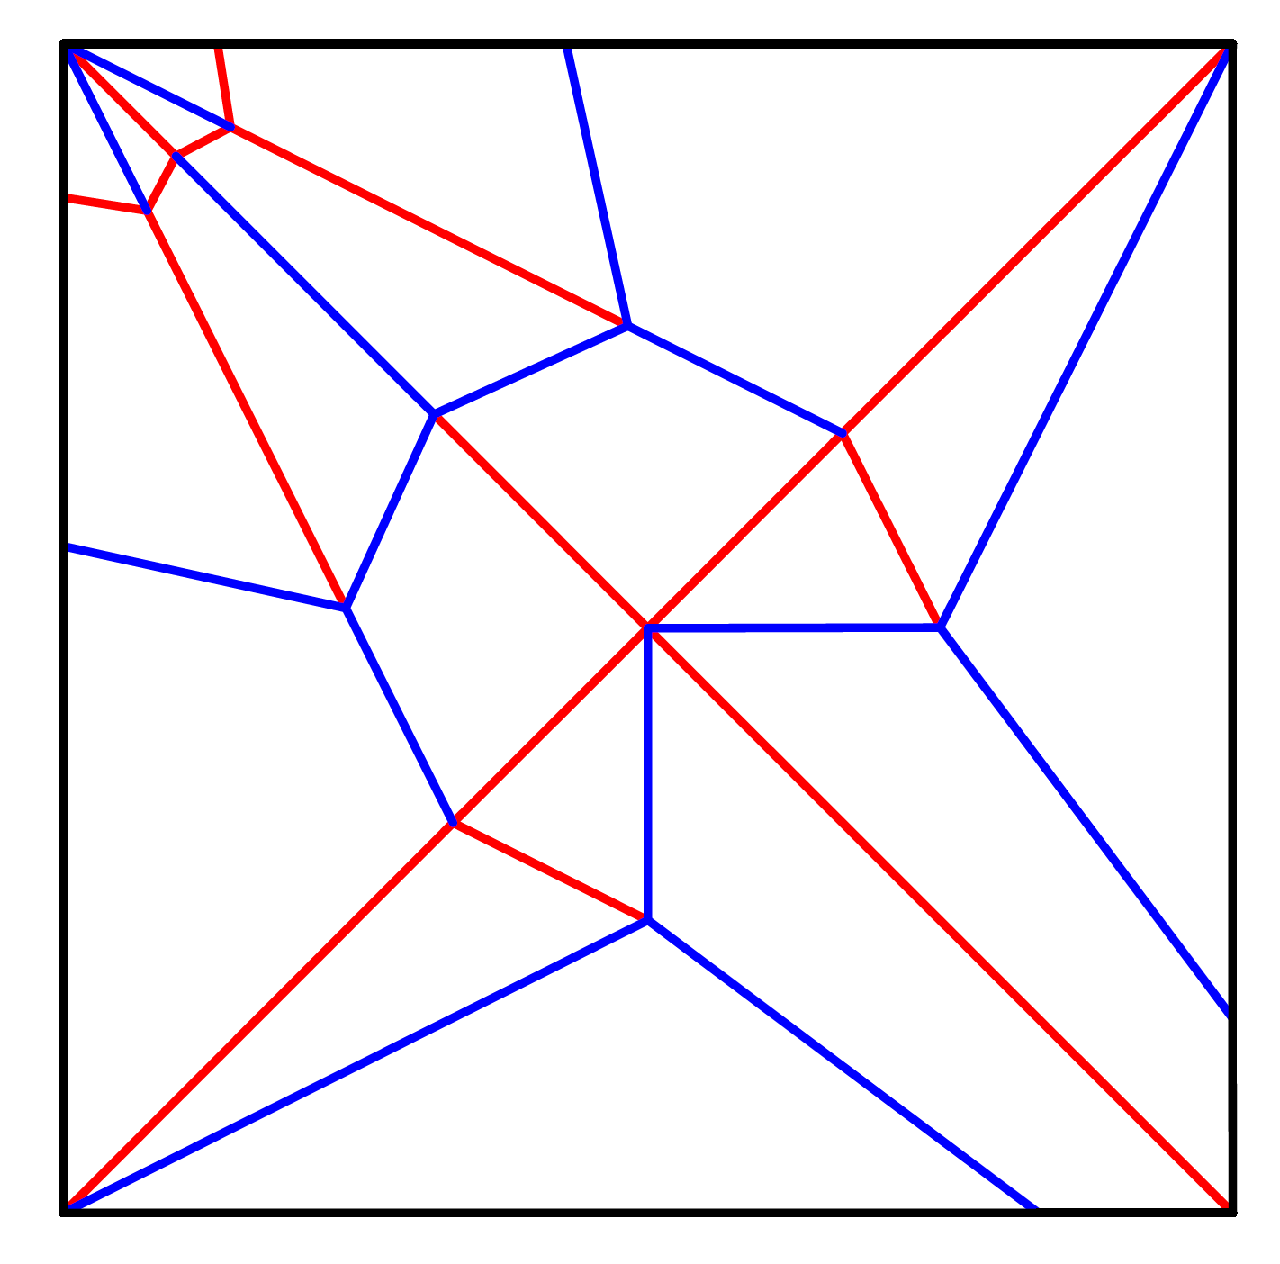
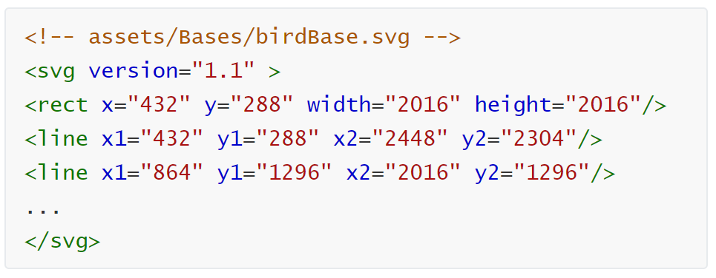
Pattern的表示
Ｔｈｅ Ｐａｒｔ Ｏｎｅ

Slide 8
Pattern的解析与建模
Ｔｈｅ Ｐａｒｔ Ｏｎｅ
class Edge
{
public:
Vertice v1, v2;
float angle;
TYPE type;
// Border, Mountain, Valley, etc
...
};
class Vertice
{
public:
float x, y, z;
int id;
…
};

Slide 9
Pattern的解析与建模
Ｔｈｅ Ｐａｒｔ Ｏｎｅ
Intersection Point
*Triangular Face
*Facet Edge

Slide 10
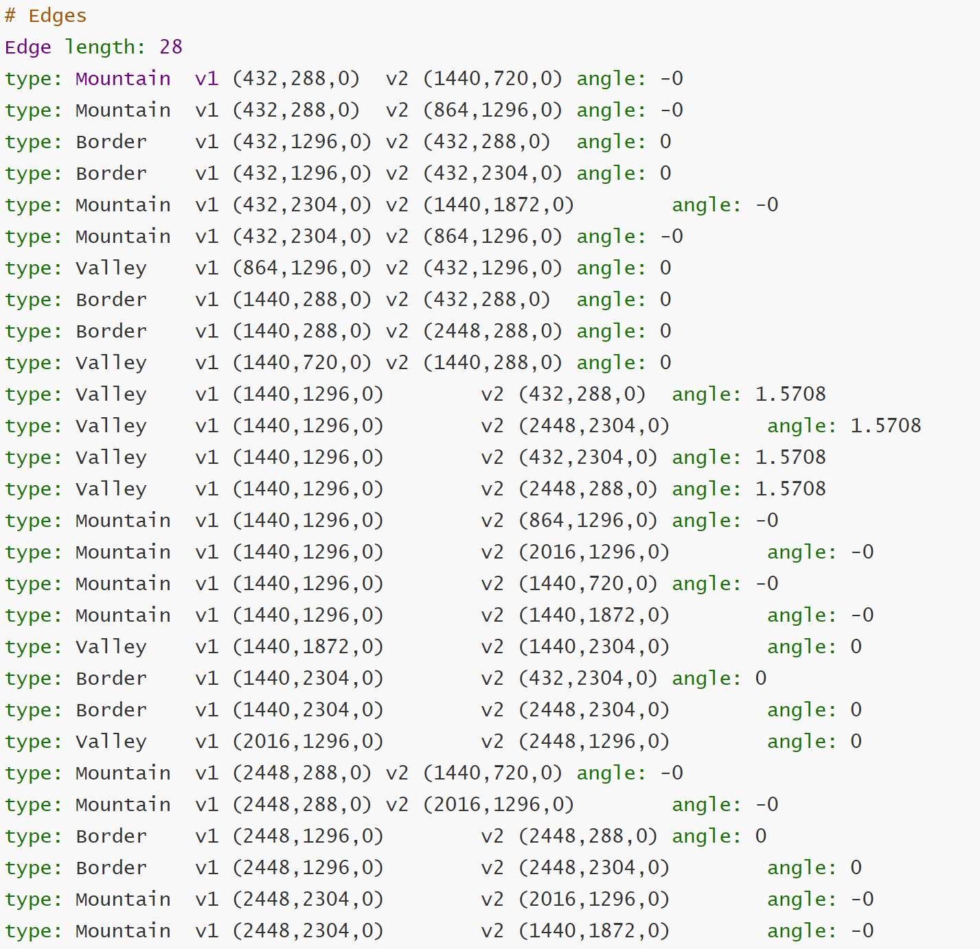
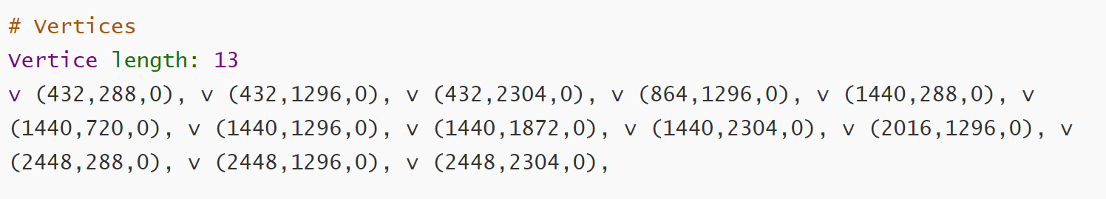
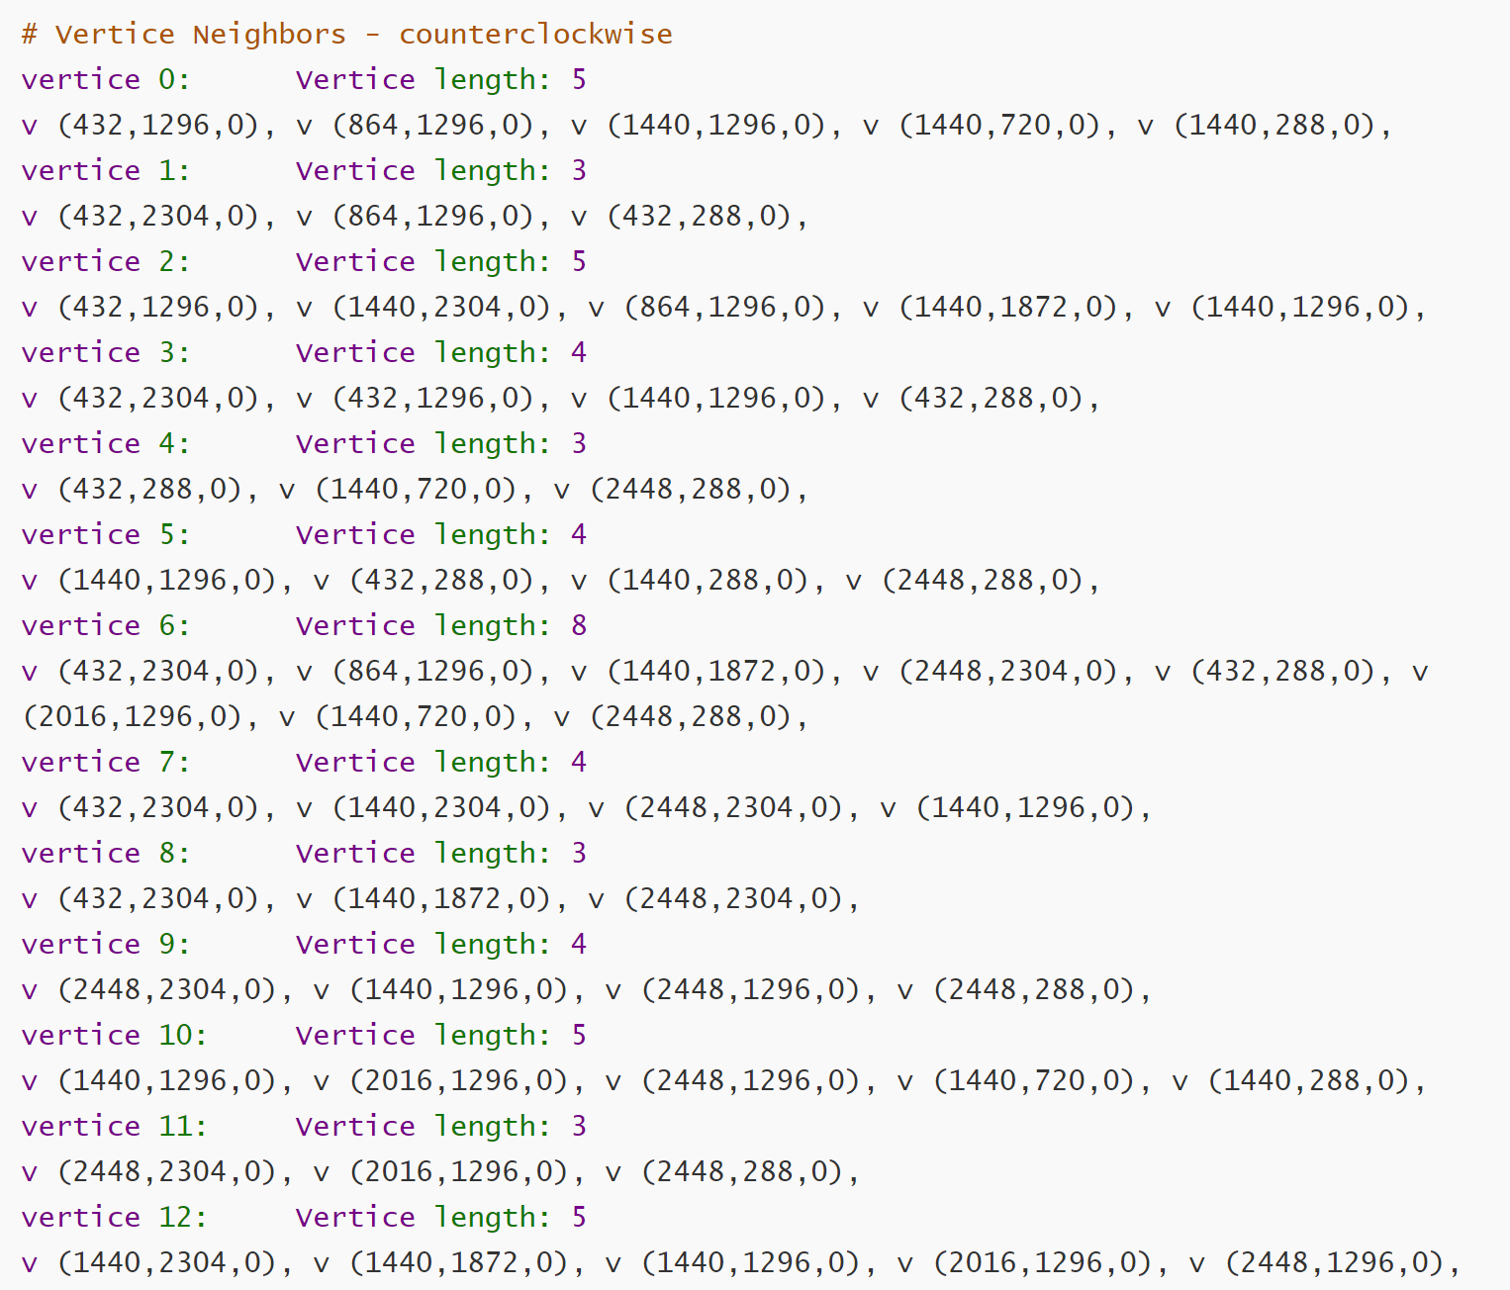
Pattern的解析与建模
Ｔｈｅ Ｐａｒｔ Ｏｎｅ

Slide 11
Pattern的解析与建模-难点
Ｔｈｅ Ｐａｒｔ Ｏｎｅ
根据Vertex和Edge关系找到合理的Face表示，需要确定一定的顶点顺序以进行面法向量的计算
设计合适的数据结构来对Vertex，Edge，Face进行建模
去除重复的Vertex和Edge
合理的三角化方法

Slide 12
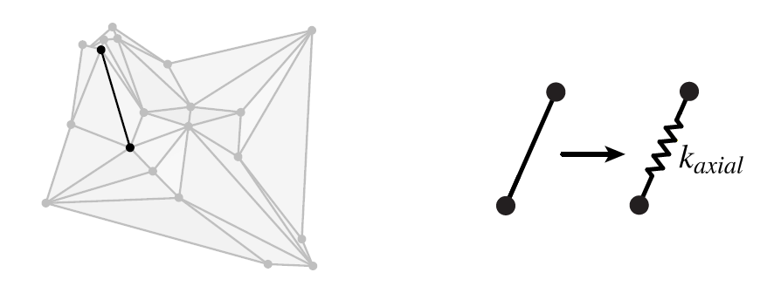
折痕、折痕顶点建模、约束关系
Ｔｈｅ Ｐａｒｔ Ｏｎｅ
折痕顶点：Node
折痕：Beam

Slide 13
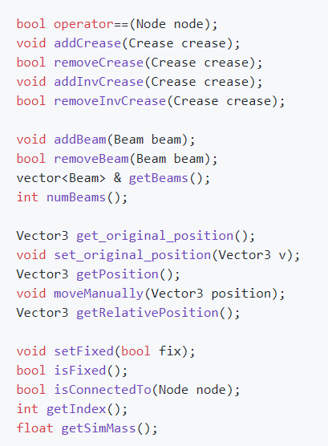
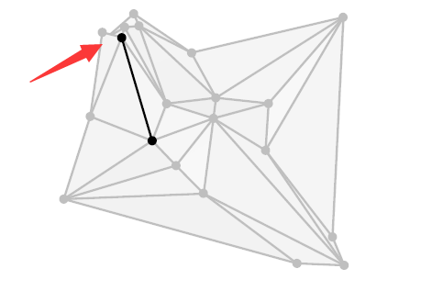
Node类
Ｔｈｅ Ｐａｒｔ Ｏｎｅ
点击此处添加文字描述，文字颜色、大小、字体可根据需求进行更改。
构造函数
Node(Vector3 position, int index）
点击此处添加文字描述，文字颜色、大小、字体可根据需求进行更改。

Slide 14
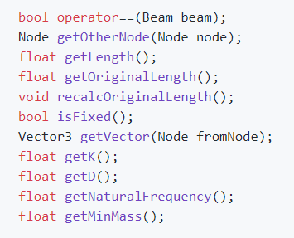
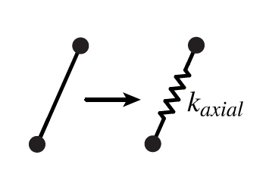
Beam类
Ｔｈｅ Ｐａｒｔ Ｏｎｅ
点击此处添加文字描述，文字颜色、大小、字体可根据需求进行更改。
构造函数
Beam(pair<Node,Node> nodes)
点击此处添加文字描述，文字颜色、大小、字体可根据需求进行更改。

Slide 15
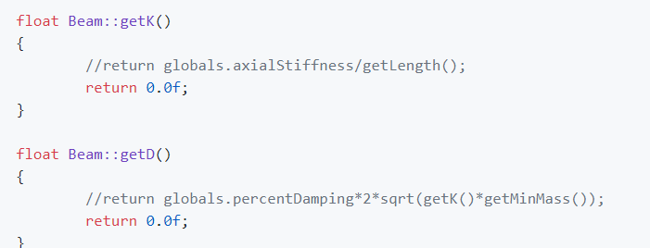
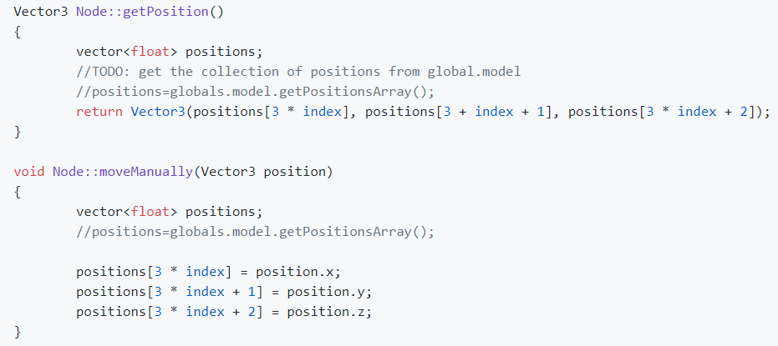
Dynamic solve
Ｔｈｅ Ｐａｒｔ Ｏｎｅ

Slide 16
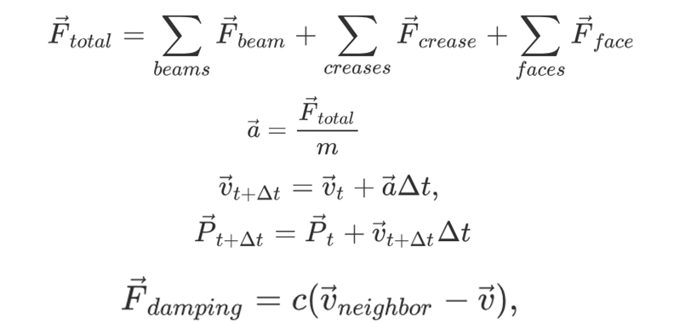
Update: ODE部分
Ｔｈｅ Ｐａｒｔ Ｏｎｅ
数据： 力 & 加速度 & 位置 & 粘性阻尼（稳定性）

Slide 17
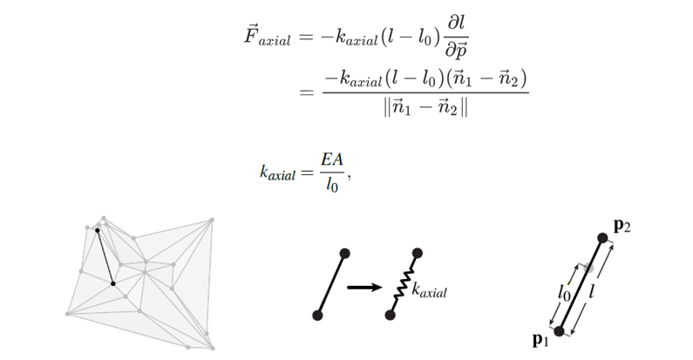
轴向约束
Ｔｈｅ Ｐａｒｔ Ｏｎｅ
线性弹簧

Slide 18
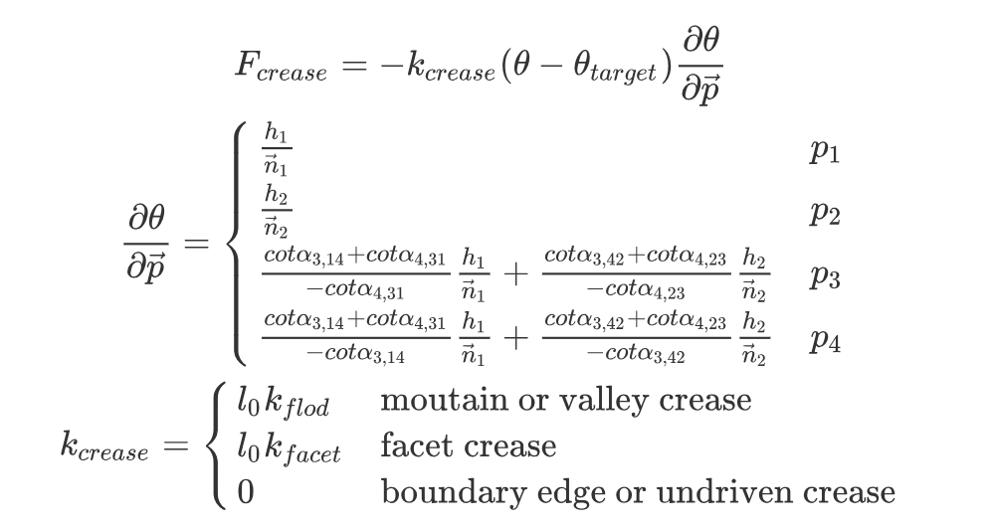
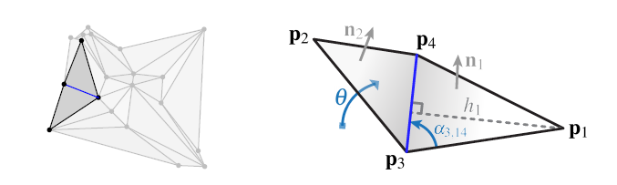
二面角约束
Ｔｈｅ Ｐａｒｔ Ｏｎｅ
线性扭转弹簧

Slide 19
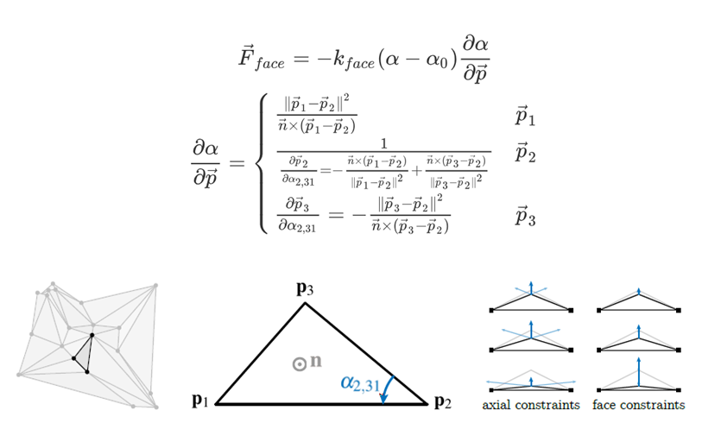
面约束：优化约束效果
Ｔｈｅ Ｐａｒｔ Ｏｎｅ
维持高纵横比三角面片拓扑结构

Slide 20
Update: 文件结构
Ｔｈｅ Ｐａｒｔ Ｏｎｅ
Face.{h, cpp}
Node.{h, cpp}
Beam.{h, cpp}
updatePosition.{h, cpp}
Face.{h, cpp}
Node.{h, cpp}
Beam.{h, cpp}
calForce.{h, cpp}
Marco.h
Util.h
Vector3.{h, cpp}

Slide 21

论文阅读
Ｔｈｅ Ｐａｒｔ Ｏｎｅ
课程提供论文
Folding patterns
3D surface
Fast, Interactive Origami Simulation using GPU Computation
Origami Folding: A Structure Engineering Approach
Freeform Variations of Origami

Slide 22
Ｔｈｅ Ｐａｒｔ Ｔｈｒｅｅ
VR部分

Slide 23
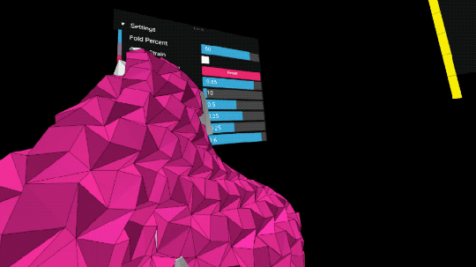
开源项目效果
Ｔｈｅ Ｐａｒｔ Ｏｎｅ

Slide 24

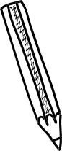
设计思路
Ｔｈｅ Ｐａｒｔ Ｏｎｅ
参考已有的实现，针对本项目做出调整
对纸张进行抓取、折叠；查看每一步的中间折叠效果
折纸教程；用户自由折纸

Slide 25
Ｔｈｅ Ｐａｒｔ Ｆｏｕｒ
后续安排

Slide 26
任务安排
Ｔｈｅ Ｐａｒｔ Ｏｎｅ
中期 —— 末期
开题 —— 中期
√ Pattern解析：纸张到mesh平面
√ 折痕、顶点的基础模型
√ 根据关键公式完成node位置与速度的计算
整合前期工作并导入Unity，完成基础的折纸项目
√ 探索合适的VR交互方式
尝试对计算和渲染进行优化
尝试完成进阶和创新的内容

Slide 27
项目风险
Ｔｈｅ Ｐａｒｔ Ｏｎｅ
VR交互
物理仿真
如何在VR中建立交互友好的折纸系统
做出具有真实感的纸张

Slide 28
感谢聆听

Slide 29
Q & A

